Slide 1


Играем с пользой: Навыки игры и досуга

Slide 2

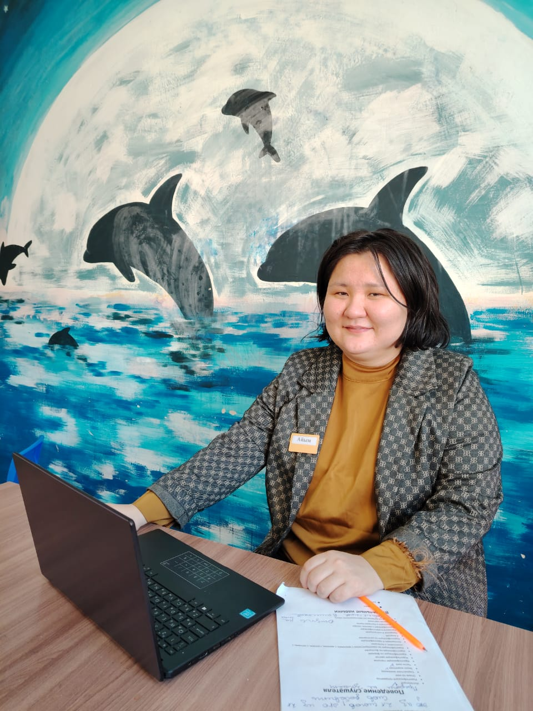
- Практикующий психолог
- Поведенческий аналитик
- Куратор поведенческих программ КФ «Болашак»
Стаж работы с детьми с ООП более 6-ти лет
Стаж работы куратором поведенческих программ 5 лет
Артыкпаева Айым Бигазовна

Slide 3
Важность развития репертуара игры у детей
Именно в игре ребенок растет и развивается как личность, приобретает навыки общения и поведения. Играя, ребенок действует самостоятельно, свободно выражая свои желания, представления, чувства.

Slide 4

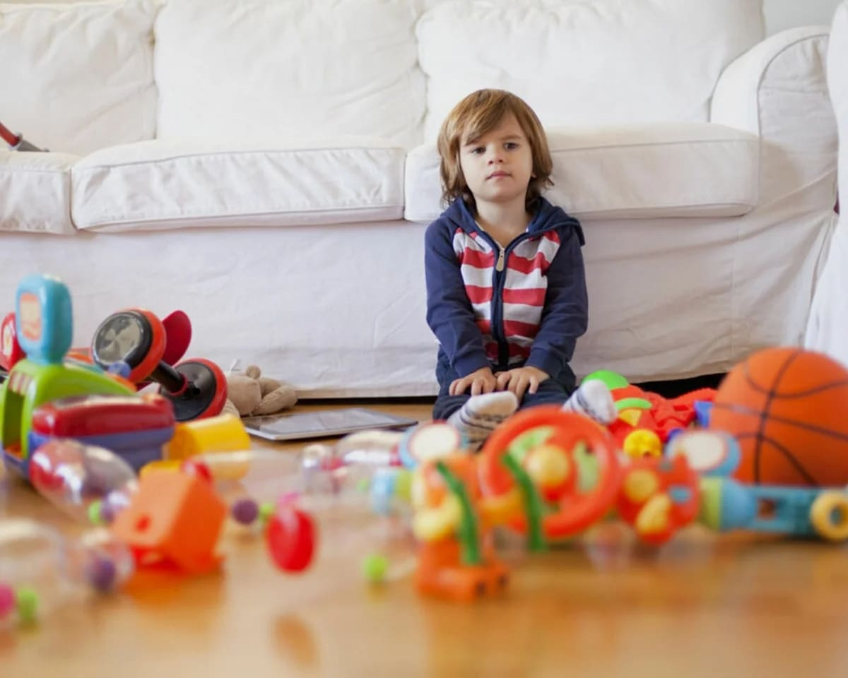
Почему ребенка с аутизмом стоит учить играть
Постоянная самостимуляция
Ребенок все время просит гаджеты
Ребенок не умеет сам себя занимать
Ребенок выстраивает игрушки и различные предметы в рядочки
Ребенок не умеет играть

Slide 5
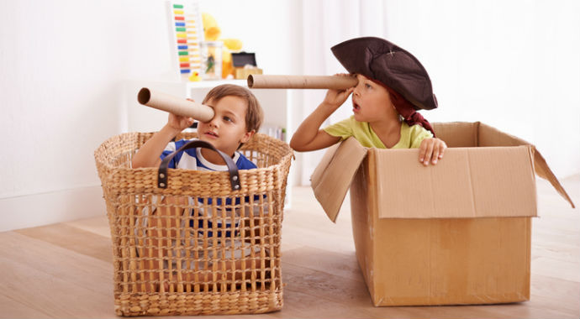
ЭТАПЫ ФОРМИРОВАНИЯ ИГРОВОЙ ДЕЯТЕЛЬНОСТИ У ДЕТЕЙ:
Предметная игра
Ролевая игра
Игра с правилами

Slide 6
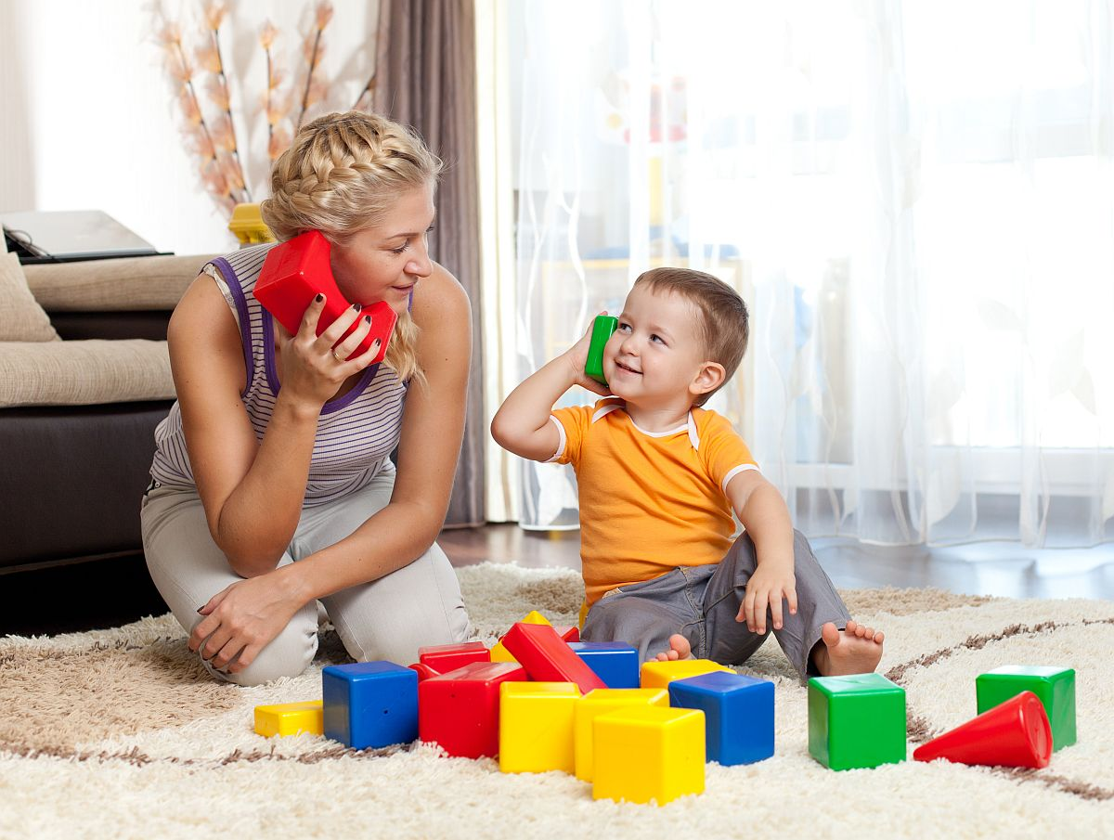
РЕКОМЕНДАЦИИ: КАК УЧИТЬ РЕБЕНКА С АУТИЗМОМ ИГРАТЬ
- Используйте поощрения детей во время формирования игровых навыков.
- Для начала протестируйте ребенка и поймите, какие игры есть у енго вт репертуаре, а каких нет; начните с самого простого навыка
- Переходите на следующий этап освоения навыка только по мере освоения предыдущего этапа
- Копируйте деятельность вашего ребенка и расширяйте ее
- Давайте ребенку отдохнуть, делайте перерывы

Slide 7
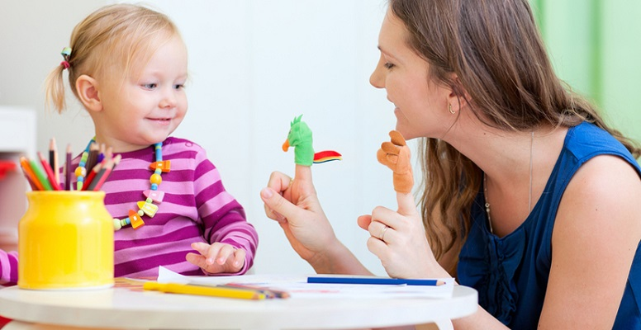
- Старайтесь меньше использовать глаголов в повелительном наклонении
- Не будьте скупы на эмоции и похвалу
Делайте акцент на положительных моментах и успехе ребенка
Не ругаем ребенка, если идет что-то не по плану

Slide 8

- Поддерживайте инициативу ребенка
- Делайте данное обучение системным на ежедневной основе

Slide 9
Пример: как учить ребенка играть с игрушками.
Учим ребенка повторять одно и тоже действие, например, звенеть маракасом или катать машинку.
Обязательно даем запланированные подсказки и, по мере необходимости, снижаем их
Если у ребенка получается - обязательно его поощряем.
Постепенно расширяйте репертуар игрушек ребенка

Slide 10
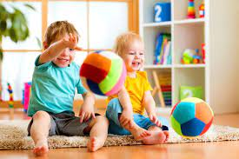
Усложняем игру с игрушкой
Следующим этапом может быть усложнение игры с игрушкой в два уровня. Например, если он умел только катать мячик, то теперь - покатать мячик и кинуть его.

Slide 11
Предметные игры для детей с РАС
«Мячик, катись!» | Взрослый и ребёнок садятся на полу напротив друг друга, взрослый толкает мяч по направлению к ребёнку. Нужно дать инструкцию вернуть мяч обратно таким же образом. Когда ребёнок освоится, можно продолжить игру в группе.
«Открой – закрой» | Заранее подготавливается реквизит: коробочки, баночки, футляры с разными видами застежек, поместите в них бусинки или маленькие игрушки. Предложите ребёнку достать их. Если возникнут трудности, помогите малышу справиться с застежкой, показав принцип её работы

Slide 12
Сенсорные игры для детей с РАС
Игры с водой | Переливаем воду из стакана в стакан, купаем в воде животных.
Смешиваем краски | Создаем новый цвет благодаря смешиванию разных цветов. Сначала учим ребенка смешивать цвета по инструкции, а затем можно дать волю его фантазии

Slide 13
ФОНД СОЦИАЛЬНЫХ ИЗМЕНЕНИЙ
г.Нур-Султан, ул.Д.Кунаева 12/1, офис 411.
Корпоративный фонд «Болашақ».
Тел: +7 (7172) 500-618
bolashakcharity.kz

